Slide 1
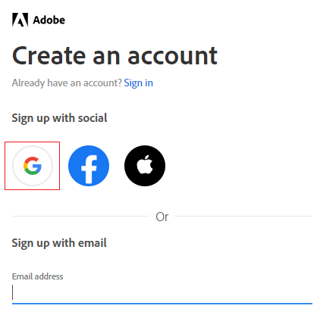
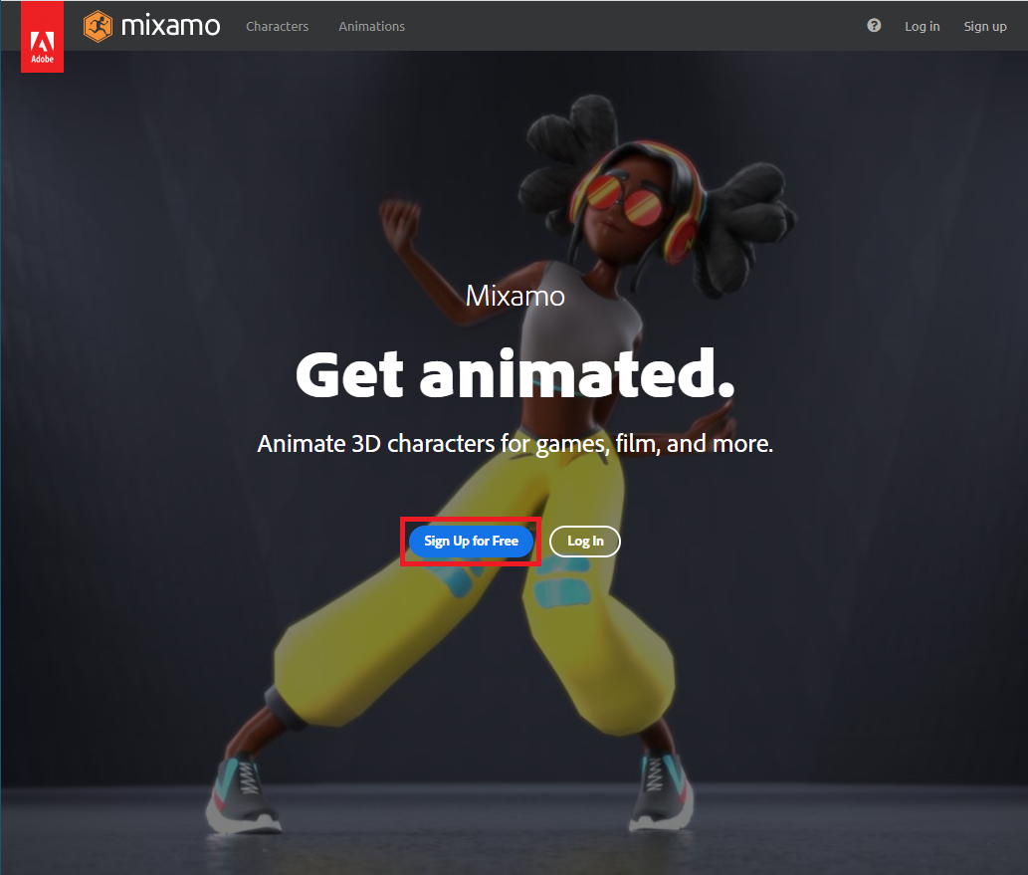
첫 번째 튜토리얼
첫 번째 튜토리얼
1. 첫 번째로 Google에 mixamo라고 검색한 다음 사이트에 접속하여 Sign Up for Free를 선택합니다.
1. 첫 번째로 Google에 mixamo라고 검색한 다음 사이트에 접속하여 Sign Up for Free를 선택합니다.
1. 첫 번째로 Google에 mixamo라고 검색한 다음 사이트에 접속하여 Sign Up for Free를 선택합니다.
2. 그리고 Google 계정으로 로그인을 시도합니다.
2. 그리고 Google 계정으로 로그인을 시도합니다.
2. 그리고 Google 계정으로 로그인을 시도합니다.

Slide 2
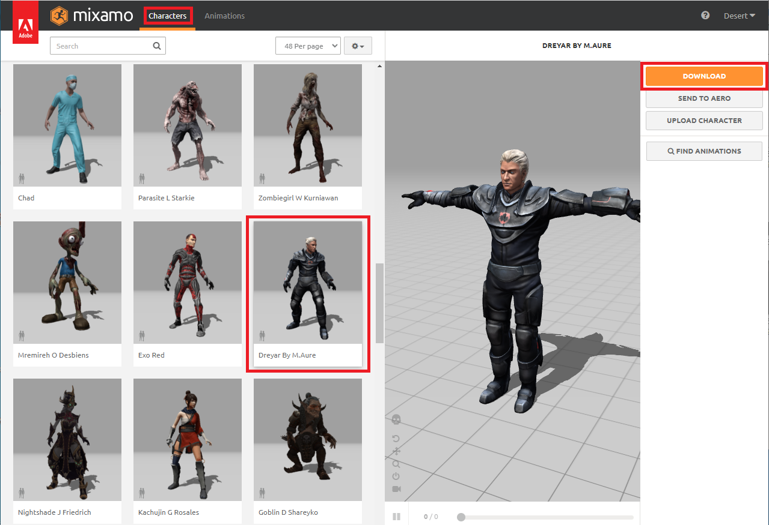
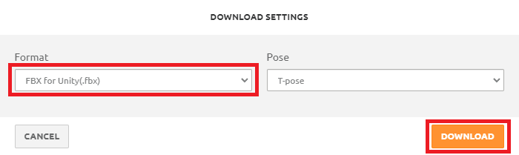

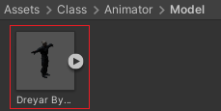

두 번째 튜토리얼
4. Format에 FBX for Unity(.fbx)로 설정하고 Pose는 T-pose로 설정한 다음 Download를 선택합니다.
5. 그런 다음 다운로드 받은 캐릭터를 Project 폴더에 있는 Model 폴더에 추가합니다.
3. 그리고 Character 메뉴를 선택하고 원하는 캐릭터를 Download합니다.

Slide 3
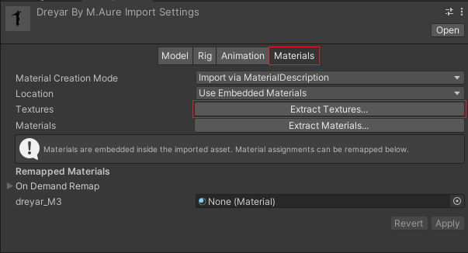

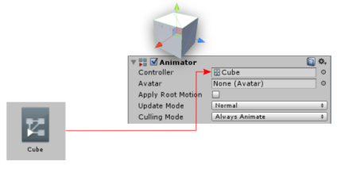

세 번째 튜토리얼
8. 그런 다음 캐릭터를 선택하고 Animator 컴포넌트를 넣어줍니다.
6. 그다음 캐릭터를 선택하고 Materials에 Textures를 불러오기 위해 Extract Textures를 선택합니다.
애니메이터 시스템은 게임 오브젝트의 애니메이션을 제어하는 컴포넌트입니다.
7. 그리고 캐릭터를 월드 공간에 배치합니다.

Slide 4
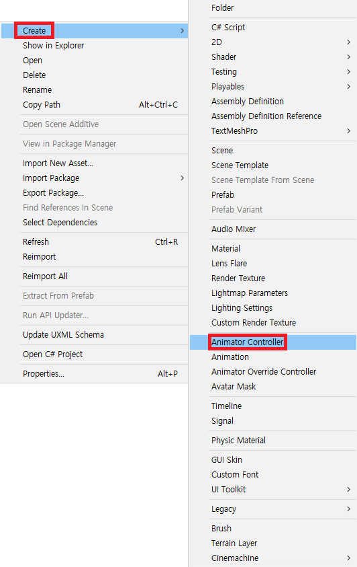
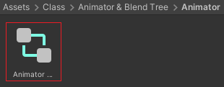
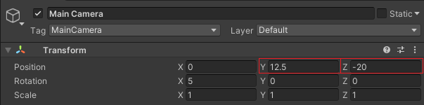
네 번째 튜토리얼
10. 그리고 Dreyar By M.Aure 오브젝트에 방금 생성한 Animator Controller를 넣어줍니다.
9. 그다음으로 Project 폴더에 있는 Animator 폴더에 Animator Controller를 생성합니다.
11. 이제 Main Camera 오브젝트를 선택하고 위치를 변경합니다.

Slide 5
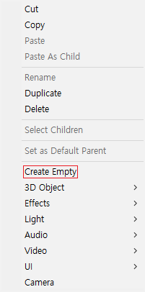

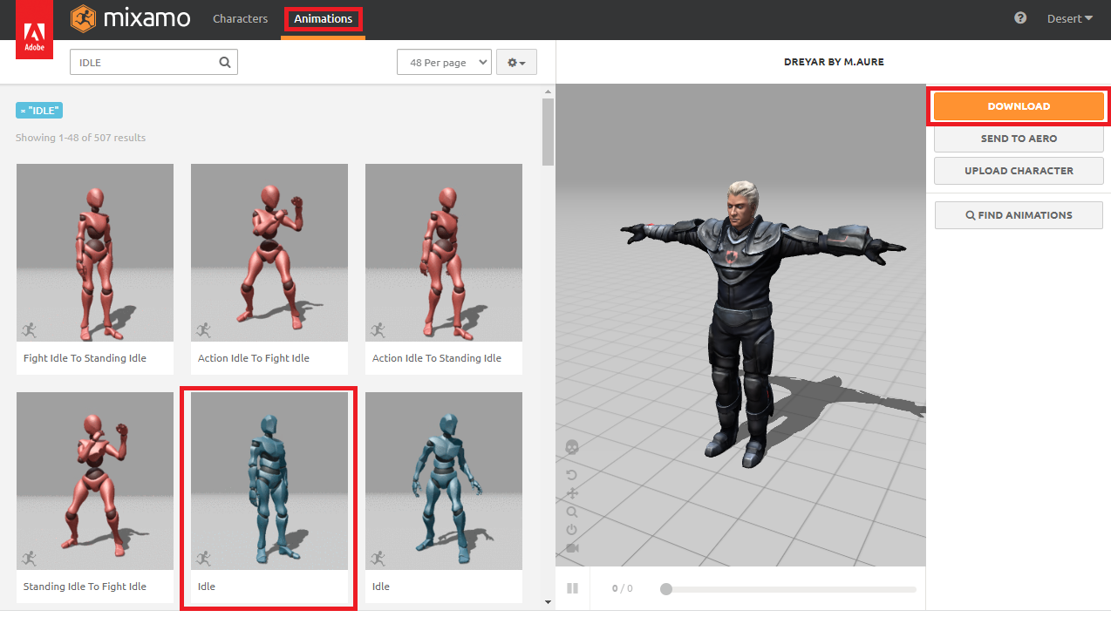

다섯 번째 튜토리얼
12. 그런 다음 빈 게임 오브젝트를 생성하고 이름을 Animation Action으로 설정합니다.
그리고 AnimationAction 스크립트 생성하고 Animation Action 오브젝트에 넣어줍니다.
13. 그리고 mixamo에서 Animation을 선택하고 Idle 애니메이션을 Download합니다.

Slide 6
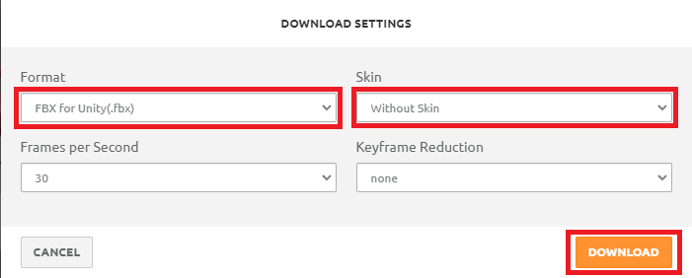

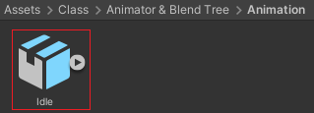

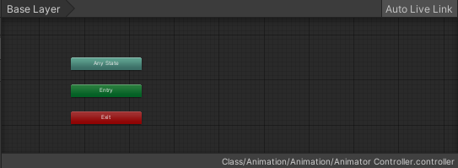
여섯 번째 튜토리얼
15. 그다음 애니메이션 파일을 유니티 프로젝트에 추가합니다.
14. 그런 다음 Format은 FBX for Unity(.fbx)로 설정합니다.
그리고 Skin은 Whitout Skin으로 설정한 다음 Download합니다.
16. 이제 애니메이터 컨트롤러를 선택하여 Base Layer에 들어옵니다.

Slide 7
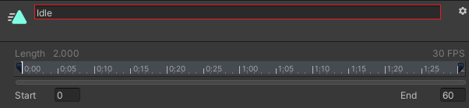

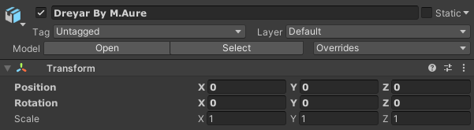
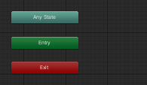

일곱 번째 튜토리얼
17. 그런 다음 Idle 애니메이션을 선택하고 애니메이션 클립의 이름을 Idle로 변경합니다.
19. 그러면 Entry에서 Idle로 연결되는 트랜지션이 생기게 됩니다.
18. 그다음으로 Idle 애니메이션을 Base Layer에 추가합니다.
20. 마지막으로 Dreyar By M.Aure 오브젝트의 Transform을 초기화합니다.

Slide 8
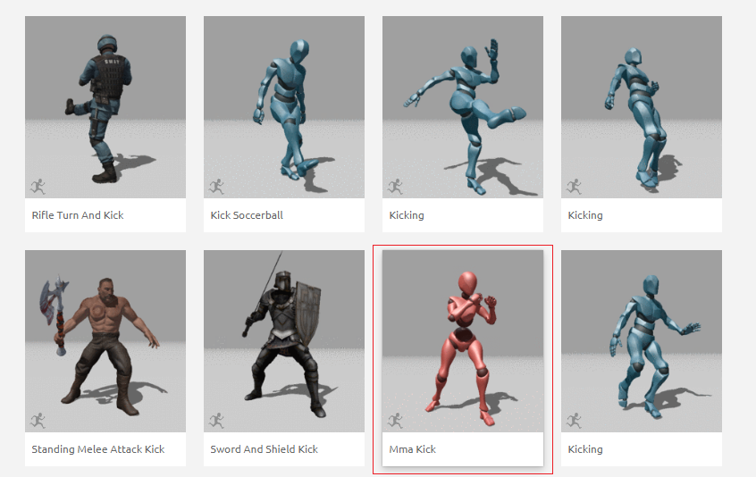
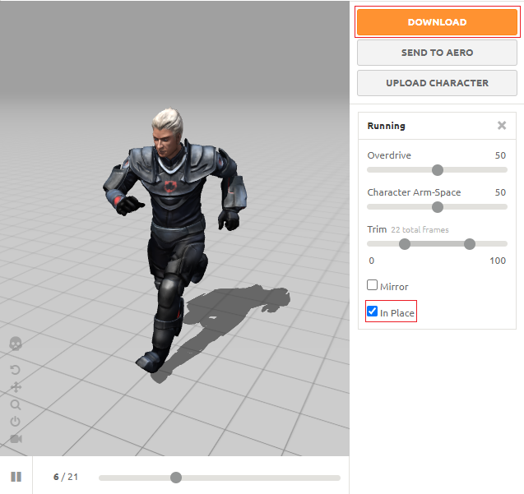
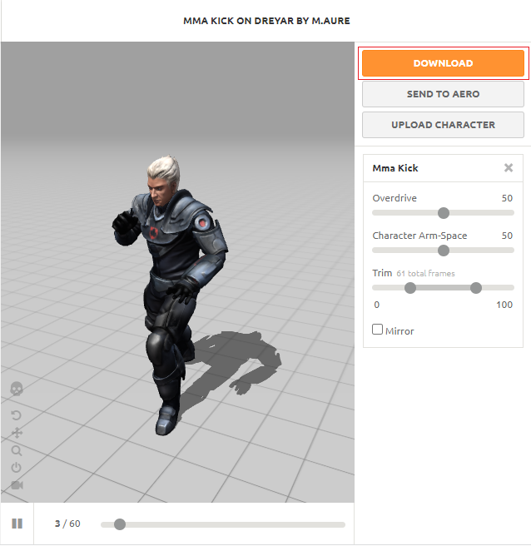
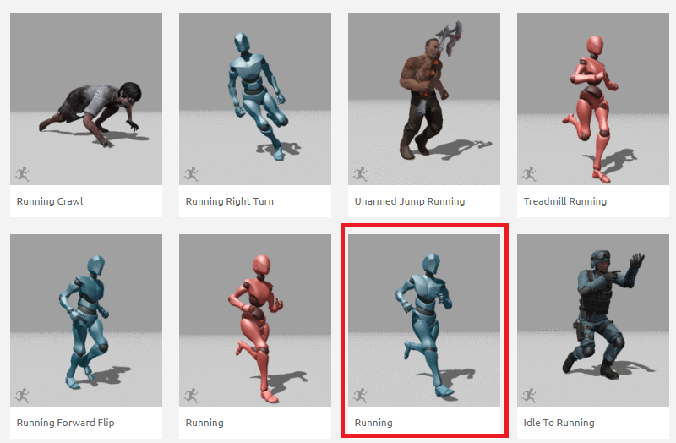
여덟 번째 튜토리얼
22. 그리고 Running 애니메이션을 선택하고 In Place를 선택한 다음 Download합니다
그런 다음 Mma Kick 애니메이션도 함께 Download 합니다.
21. 그다음으로 mixamo에서 Mma Kick 애니메이션과 Running 애니메이션을 Download 합니다.

Slide 9
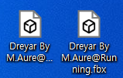


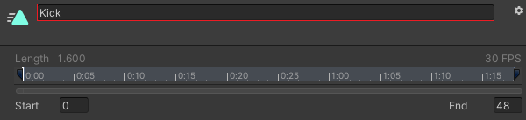
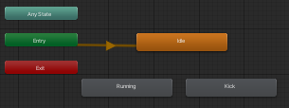
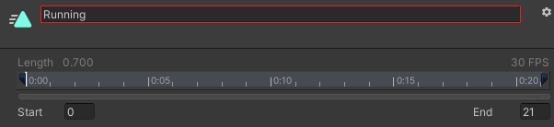
아홉 번째 튜토리얼
23. 이제 애니메이션 파일을 유니티 프로젝트에 추가합니다.
24. 그리고 애니메이션을 선택한 다음 애니메이션 클립 이름을 각각의 애니메이션 이름으로 변경합니다.
25. 그런 다음 각각의 애니메이션을 Base Layer에 추가합니다.

Slide 10
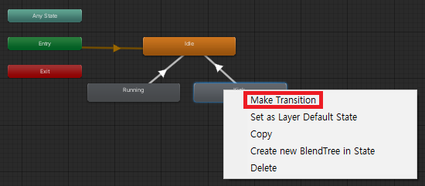
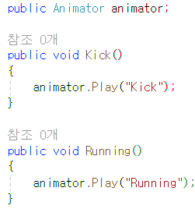
열 번째 튜토리얼
26. 마지막으로 Running Animation과 Kick 애니메이션을 선택하고 Make Transition을 생성합니다.
그리고 Idle 애니메이션으로 연결하면 애니메이션이 끝났을 때 자동으로 Idle 애니메이션으로 돌아가도록 설정됩니다.
27. 이제 AnimationAction 스크립트에서 애니메이터 변수를 선언합니다.
그런 다음 Kick( ) 함수와 Running( ) 함수를 선언하고 애니메이션을 실행시키는 Play( ) 함수를 선언합니다.

Slide 11
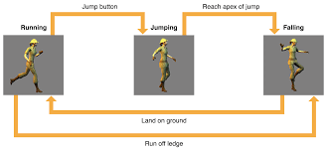
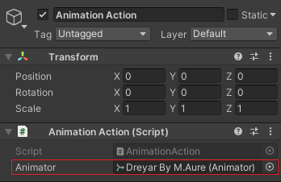

열한 번째 튜토리얼
메카님 애니메이션이란?
애니메이션의 전환 방식이 스테이트 머신으로 동작하는 애니메이션입니다.
그리고 애니메이션을 연결하는 트랜지션은 또 다른 애니메이션으로 상태를 전이하기 위해 설정하는 것입니다.
28. 이제 Animation Action 오브젝트를 선택합니다.
그리고 Animator 컴포넌트에 Dreyar By M.Aure 캐릭터 오브젝트를 넣어줍니다.

Slide 12
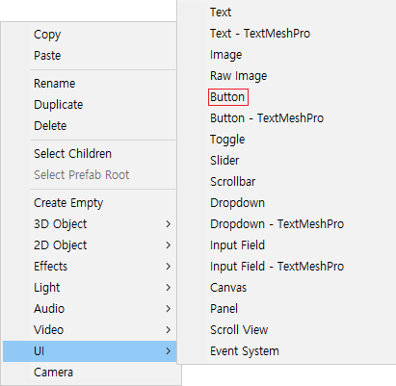
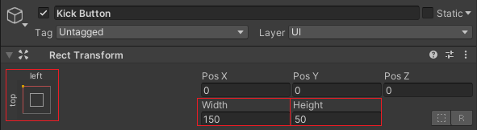
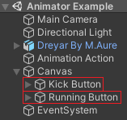
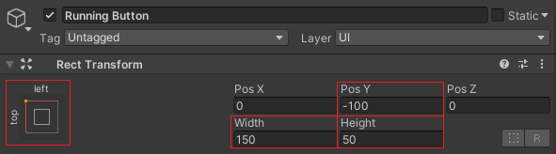
열두 번째 튜토리얼
29. 그런 다음 Button을 2개 생성한 다음 각각의 버튼 이름을 Kick Button과 Running Button이라는 이름으로 정의합니다.
30. 그리고 Kick Button과 Running Button의 앵커와 위치를 설정합니다.

Slide 13
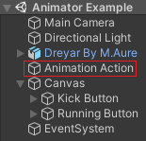
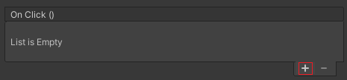
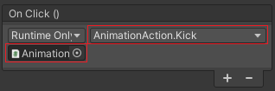
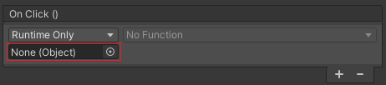
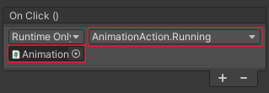
열세 번째 튜토리얼
31. 그다음 Kick Button과 Running Button에 On Click( ) 함수를 생성합니다.
마지막으로 각각의 버튼에 있는 On Click( ) 함수에 Animation Action 오브젝트를 넣어줍니다.
32. 이제 Kick Button과 Running Button에 이벤트 함수를 선택합니다.
그런 다음 AnimationAction 스크립트에 있는 Kick( )함수와 Running( ) 함수를 등록합니다.

Slide 14
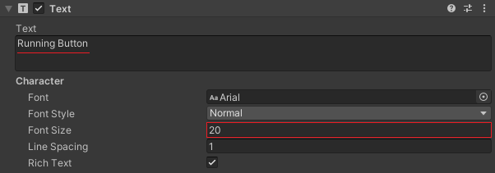
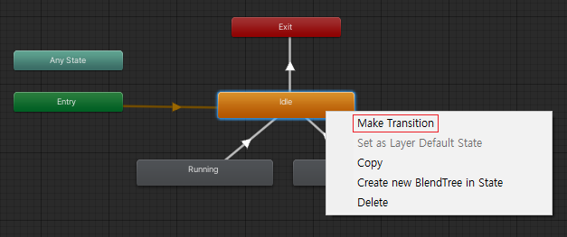
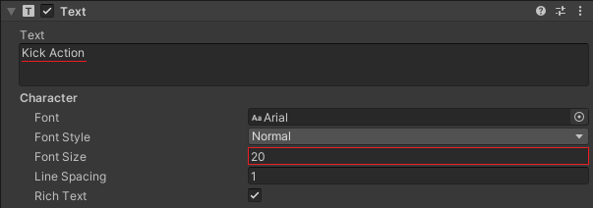
열네 번째 튜토리얼
33. 그리고 Running Text 오브젝트를 선택하고 Running Button이라는 텍스트로 정의한 다음 Font Size를 20으로 설정합니다.
그다음 Kick Text 오브젝트를 선택하여 Kick Action이라는 텍스트로 정의하고 Font Size를 20으로 설정합니다.
34. 마지막으로 Idle 애니메이션에서 Make Transition을 선택하여 Exit 스테이트에 연결합니다.
그러면 Idle 애니메이션의 진행이 다 끝나고 다시 Entry 스테이트로 진입하게 됩니다.

